Slide 1
DEPARTAMENTO DE ELÉCTRICA Y ELECTRÓNICA
AUTOMATIZACIÓN DEL SISTEMA DE PROTECCIONES PARA LA BOMBA HORIZONTAL DE SUPERFICIE DE INYECCIÓN DE AGUA-PAYAMINO 10, PETROAMAZONAS EP.
KARLA RIVERA

Slide 2
OBJETIVOS:
GENERAL:
Realizar la automatización del sistema de protecciones para la bomba REDA HPS de inyección de agua Payamino 10 Petroamazonas EP.

Slide 3
OBJETIVOS:
ESPECÍFICOS
Determinar los parámetros de funcionamiento de la bomba HPS de inyección de agua para el dimensionamiento de los instrumentos.
Diseñar la Interface Hombre – Máquina para la operación y supervisión de la bomba basada en la guía GEDIS.
Implementar el sistema de protecciones y la automatización del mismo.
Elaborar los diagramas eléctricos, de control, potencia y P&ID necesarios para la documentación de la implementación.
Analizar los planes de mantenimiento del sistema de inyección como sus componentes de protección para optimizarlos.

Slide 4
INTRODUCCIÓN:
UPSTREAM
MIDSTREAM
DOWNSTREAM
EXPLORACIÓN
PRODUCCIÓN
TRANSPORTE
ALMACENAMIENTO
REFINACIÓN
COMERCIALIZACIÓN

Slide 5
INYECCIÓN DE AGUA

Slide 6
SISTEMA DE PROTECCIONES:

Slide 7
DIMENSIONAMIENTO:
NOMENCLATURA DEL SISTEMA
1 | PSL | Pressure Switch Low Interruptor de Baja Presión
2 | PSH | Pressure Switch High Interruptor de Alta Presión
3 | PI | Pressure Indicate Indicador de presión
4 | VS | Vibration Switch Interruptor de Vibración
5 | PB | Push Button Botón de Paro de Emergencia
6 | PIT | Pressure Indicate Transmit Transmisor Indicador de Presión
7 | VT | Vibration Transmit Transmisor de Vibración

Slide 8
DIMENSIONAMIENTO:
INSTRUMENTOS DEL SISTEMA
N° | TAG | UBICACIÓN | DESCRIPCIÓN
1 | PSL_201A | Succión | Interruptor de Presión Baja
2 | PIT_201A | Succión | Transmisor Indicador de Presión
3 | PI_201A | Succión | Indicador de presión
4 | PSL_201B | Descarga | Interruptor de Baja Presión
5 | PSH_201B | Descarga | Interruptor de Alta Presión
6 | PIT_201B | Descarga | Transmisor Indicador de Presión
7 | PI_201A | Descarga | Indicador de presión
8 | VS_201B | Unión Motor - Bomba | Interruptor de Vibración
9 | VT_201B | Unión Motor - Bomba | Transmisor de Vibración

Slide 9
PLC
PANEL VIEW

Slide 10
INDICADORES GEDIS
INDICADORES GEDIS
1 | Arquitectura
2 | Distribución de pantallas
3 | Navegación
4 | Uso del color
5 | Uso de fuentes e información textual
6 | Estatus de los equipos y eventos del proceso
7 | Información y valores de proceso
8 | Gráficos de tendencias y tablas
9 | Comandos y entradas de datos
10 | Alarmas

Slide 17
MATRIZ CAUSA-EFECTO

Slide 20
IMPLEMENTACIÓN:

Slide 21
DESCARGA

Slide 22
SUCCION

Slide 23
VIBRACION

Slide 24
PRUEBAS DE FUNCIONAMIENTO

Slide 25
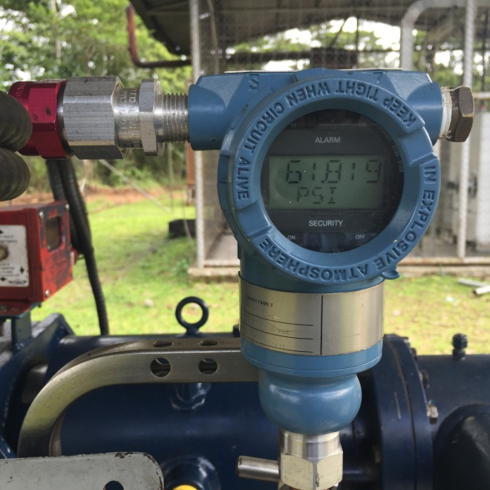
TRANSMISOR DE PRESIÓN:
PIT_201A
OUT mA | % | PSI | PSI OUT | %ERROR
4 | 0 | 60,00 | 59,90 | 0,167
8 | 25 | 95,00 | 95,00 | 0,000
12 | 50 | 130,00 | 130,00 | 0,000
16 | 75 | 165,00 | 164,80 | 0,121
20 | 100 | 200,00 | 200,20 | -0,100

Slide 26
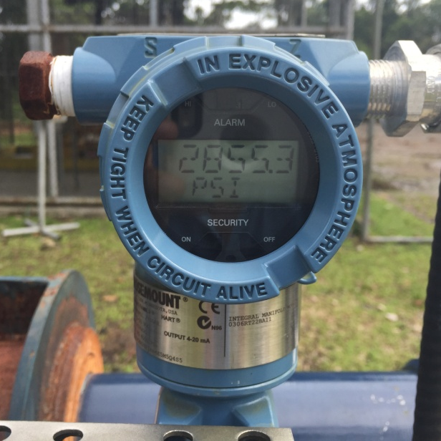
TRANSMISOR DE PRESIÓN:
PIT_201B
OUT mA | % | PSI | PSI OUT | %ERROR
4 | 0 | 1900,00 | 1900,10 | -0,005
8 | 25 | 2175,00 | 2175,00 | 0,000
12 | 50 | 2450,00 | 2450,10 | -0,004
16 | 75 | 2725,00 | 2724,99 | 0,000
20 | 100 | 3000,00 | 3001,00 | -0,033

Slide 27
INDICADORES DE PRESIÓN:
PI_201A
PSI | % | OUT (PSI) | % ERROR
0,00 | 0 | 0,00 | 0,000
100,00 | 25 | 100,00 | 0,000
200,00 | 50 | 200,00 | 0,000
300,00 | 75 | 300,00 | 0,000
400,00 | 100 | 400,00 | 0,000
300,00 | 75 | 298,00 | 0,667
200,00 | 50 | 198,00 | 1,000
100,00 | 25 | 99,00 | 1,000
0,00 | 0 | 0,00 | 0,000
PI_201B
PSI | % | OUT (PSI) | % ERROR
0,00 | 0 | 0,00 | 0,000
1250,00 | 25 | 1250,00 | 0,000
2500,00 | 50 | 2500,00 | 0,000
3750,00 | 75 | 3750,00 | 0,000
5000,00 | 100 | 5000,00 | 0,000
3750,00 | 75 | 3748,00 | 0,053
2500,00 | 50 | 2500,00 | 0,000
1250,00 | 25 | 1249,00 | 0,080
0,00 | 0 | 0,00 | 0,000

Slide 28
INTERRUPTORES DE PRESIÓN:
PSL_201A
 | ACTIVACIÓN (PSI) | DESACTIVACIÓN (PSI)
INCREMENTO | 60,00 | -
DECREMENTO | - | 59,00
PSL_201B
 | ACTIVACIÓN (PSI) | DESACTIVACIÓN (PSI)
INCREMENTO | 1800,00 | -
DECREMENTO | - | 1770,00
PSH_201B
 | ACTIVACIÓN (PSI) | DESACTIVACIÓN (PSI)
INCREMENTO | 3000,00 | -
DECREMENTO | - | 2970,00

Slide 29
INTERFAZ

Slide 30
ALARMAS

Slide 31
NORMAS
ANSI API 610
ISA S5
ISO 10438 / API 614
ISO14001
OHSAS 18001

Slide 32
CONCLUSIONES:
La automatización del sistema de protecciones para la bomba REDA HPS de inyección de agua Payamino 10 Petroamazonas EP, permite precautelar a la bomba de inyección la cual es un activo de gran valor económico para la empresa.
El sistema de protecciones implementado asegura la operación de la inyección de agua hacia el pozo, aportando a la producción de petróleo, ya que permite la recuperación secundaria de pozos productores de crudo que se encuentran cerca del yacimiento.

Slide 33
CONCLUSIONES:
Los rangos de operación del sistema y la definición de la matriz Causa-Efecto son esenciales para el dimensionamiento adecuado de los equipos a ser utilizados para la descarga, succión y vibración de la bomba.
Los procedimientos para la verificación de los instrumentos, contribuyen a los planes de mantenimiento preventivo implementados en la empresa, permiten verificar periódicamente las señales que envían los instrumentos hacia el PLC y poder constatar la correcta funcionalidad del sistema.

Slide 34
CONCLUSIONES:
Las verificaciones y pruebas de funcionamiento de los instrumentos, presentaron una adecuado respuesta con un porcentaje de error menor al 1%, de esta manera se puede constatar que los equipos poseen exactitud, precisión, sensibilidad y repetitividad en las medidas de las variables.
Al realizar la implementación del sistema de protecciones se aporta a los Sistemas de Gestión de Salud y Seguridad Laboral, debido a que permiten precautela un posible peligro para el personal que trabaja monitoreando estas bombas ya que cabe indicar que la bomba trabaja a presiones altas en la descarga que pueden poner en riesgo al trabajador.

Slide 35
CONCLUSIONES:
Los Sistemas de Gestión Ambiental son aportados con el sistema de protecciones ya que el apagado por sobrepresiones de la bomba evitan una posible ruptura o fuga en las líneas haciendo que el agua de formación que contiene minerales peligrosos tengo contacto con el medio ambiente.

Slide 36
RECOMENDACIONES:
Es indispensable contar con un plan de mantenimiento preventivo de cada componente del sistema de inyección: bomba, variador y grupo electrógeno.
Las líneas de alto voltaje que son enviadas desde el grupo electrógeno al variador y del variador al motor eléctrico de la bomba deben ser separadas de las líneas de voltaje del sistema de protecciones para evitar interferencias y falsas alarmas.

Slide 37
RECOMENDACIONES:
La norma para las bombas centrífugas aplicada establece el uso de RTD’s, pero cabe recordar que las normas son una sugerencia debido a que actualmente el país no cuenta con un ente regulador que indique una normativa interna para la industria petrolífera, sin embargo se recomienda la implementación de estos equipos.
Verificar periódicamente que el estado de las alarmas del variador se encuentre activo, este es el estado que entrega el controlador al variador.

